Slide 1
MODULE PREPARATION DE L’ECRITURE
ppt pour le formateur

Slide 2
Que désigne le terme écriture ?
Calligraphie
Copie (copie avec modèle, copie différée, copie à trous…)
Dictée (classique, préparée, autodictée…)
Dictée à l’adulte / à un pair
Production à partir d’étiquettes pré-imprimées
Production d’écrit (encodage de mots, ajout de mots dans un texte existant, fiche descriptive d’un animal, suite de récit, devinette, notes de performance en EPS, légende d’une image …)
Préparer, anticiper l’écrit
Relire, modifier, corriger, enrichir l’écrit
…
+ Ecriture sur des unités différentes (lettre, syllabe, mot, phrase, texte)

Slide 3
Calligraphier [L S M] | S’exercer à tracer les lettres en cursive et à les attacher (sur l’ardoise ou le cahier) Reproduire avec son doigt le tracé d’une lettre Apprendre le tracé des majuscules
Copier (avec modèle) [L S M P T] | Copier une syllabe ou un mot sur un cahier ou sur une ardoise d’après un modèle présent Compléter à l’écrit des mots à l’aide d’une ou de plusieurs syllabes données avec la consigne Écrire une phrase en recopiant des mots donnés sur des étiquettes Écrire une poésie apprise en la recopiant d’une page de manuel
Copier après disparition du modèle (copie différée) [L S M P T] | Copier sur le verso d’une feuille un mot ou une phrase écrit(e) sur le recto Copier sur son ardoise une lettre puis une syllabe écrite au tableau puis cachée Reproduire une courte phrase écrite puis effacée du tableau, après observation et mémorisation
Écrire sous la dictée [L S M P T] (Le maître décide des unités à écrire) | Écrire sous la dictée du maitre une liste de syllabes Écrire une courte phrase dictée Écrire sur l’ardoise un mot dicté
Recherche IFE LireEcrireCP
Notes:
On a élaboré des grilles de tâches avec exemples prototypiques
Très intéressante comme point de départ pour interroger les pratiques
À croiser avec ce que l’on sait des pratiques effectives (dictée syllabe et mot) peut être intéressant d’élargir le spectre à la phrase (
Pas en train de vs dire qu’il faut faire des dictées de phrases
Mais se poser la question de ce qui se travaille dans l’une ou l’autre situation (séparation des mots, accord, majuscule, point)
En fonction des situations , les occasions d’apprendre ne sont pas les mêmes

Slide 4
Produire en combinant des unités linguistiques déjà imprimées [S M P] | Fabriquer des mots en assemblant des syllabes pré-imprimées Fabriquer une phrase en assemblant des étiquettes-mots.
Produire en dictant à autrui [L S M P T] | Dicter à l’enseignant ou à autrui une lettre pour les correspondants Dicter la date ou une consigne à l’enseignant (dictée à l’adulte) Écrire une liste de prénoms en les dictant à l’enseignant Dicter à l’enseignant la suite d’une histoire lue
Produire en encodant soi-même [S M P T] (Les élèves choisissent) | Écrire une devinette. Écrire une lettre (à un destinataire précis) en comblant les trous. Préparer une affiche pour les élections (i.e. « pourquoi vous devez voter pour moi ») Écrire une légende sous une image Écrire la fin d’une phrase commencée par l’enseignant Compléter des mots en écrivant (sans modèle) la syllabe manquante
Recherche IFE LireEcrireCP
Notes:
Faire évoluer production en encodant soi même
Trop sur le texte
Conforte une représentation déjà là de qqc de lourd, compliqué
+ pas tjs l’élève qui choisi
Frontière pas tjs bien nette entre production et dictée mais la pratique observée nous éclaire
La production mettrait plus souvent en jeu d’autres dimensions

Slide 5
Définir, planifier ou organiser la tâche d’écriture (enjeu, destinataire, contenu, plan, contrainte(s) à respecter…) | Se demander à quoi ressemble le type d’écrit à produire compte tenu du projet de classe Faire la liste de ce que les élèves veulent aborder dans leur texte. Rappeler les supports sur lesquels les élèves peuvent s’appuyer pour écrire un mot Faire la liste d’étapes et de règles nécessaires pour écrire Indiquer l’orthographe de mots utilisables pour écrire
Revenir sur l'écrit produit : le commenter, le corriger, le réviser, l'améliorer. | Commenter l’écrit produit Comparer sa production avec le modèle ou un autre écrit Modifier son écrit en tenant compte des corrections apportées par le maitre Relire son écriture de mots ou de phrases ou celle d’un pair
Recherche IFE LireEcrireCP
Notes:
Sans doute nécessaire ici aussi de faire évoluer ce document vu ce qu’’on sait des pratiques et de l’importance de clarifier les choses

Slide 6
La plupart des enseignant font écrire leurs élèves de façon régulière et importante tout au long de l’année (2H23 en moyenne).
Quand les élèves écrivent, en moyenne, ils font :
44’ de copie avec modèle
25’ de production en encodant soi-même
22’ de dictée (par le maitre)
16’ de calligraphie
12’ de production en combinat des unités pré-imprimées
9,5’ de révision
5,5’ de préparation
4’ de dictée à l’adulte
3’ de copie après disparition du modèle
L’écart entre les classes qui écrivent peu et celles qui écrivent beaucoup est très marqué (1H15 - 3h33) .
4. Pour quasi toutes les tâches d’écriture, l’écart entre les classes qui pratiquent peu (voire pas du tout) et celles qui pratiquent beaucoup est très marqué.

Slide 7
Qu’écrit-on en CP ?
Le mot est l’unité la plus longuement travaillée en écriture (copie, dictée et production)
La phrase est la seconde unité la plus longuement travaillée en écriture, bien qu’elle soit peu dictée.
La lettre est surtout rattachée à la calligraphie
La syllabe est principalement dictée.
Travail et contrôle de connaissances graphophonologiques
La phrase et le texte sont principalement travaillés en copie et en production.
Le texte est travaillé surtout dans la deuxième partie de l’année mais de façon minoritaire (pour la production : 7 classes en S47, 12 classes en S12, 45 classes en S21).

Slide 8
Points de vue du terrain à intégrer
Difficultés pour les enseignants
Difficultés pour les élèves
Comment faire écrire des élèves de CP apprentis scripteurs dès le début de l’année ?
La question du temps : faire écrire prend du temps : en effet, écrire prend beaucoup de temps car les élèves graphient encore très difficilement, et il ne connaissent mais ce temps prendre du temps est indispensable pour permettre aux élèves d’acquérir
s’interroger sur ce qu’on entend par écriture : dès le début de l’année important de travailler en parallèle l’apprentissage de la cursive, l’encodage de syllabes, de mots voire de phrases en lien avec la progression en lecture
-
- Comment pallier les problèmes de langage :
Comment apprend-on à réguler l’activité d’écriture d’un élève qui ne sait pas encore bien lire ?
Evaluer/Réguler pour faire progresser : quand, comment, pourquoi ?
Quelles modalités choisir pour rendre
cette activité acceptable, faisable ?
Comment passer de l’oral à l’écrit et devenir un élève scripteur ?
Quelles aides à l’écriture utiliser pour résoudre des difficultés d’encodage, de tracé et de langue écrite ?
Quelles stratégies mettre en œuvre pour réguler son activité d’encodage en fonction du projet d’écriture ?
Notes:
Nathalie :
D’emblée nous avons intégré le terrain à notre groupe.
La production de phrases reste problématique notamment avec des élèves en difficultés.
Nous nous sommes penchés sur 2 types de questionnements :
Le questionnement du point de vue des enseignants et puis de l’élève :
Pour l’enseignant, tout simplement ces préoccupations on les reçoit de cette manière quand on va sur le terrain :
Lire les questions …
Il y a aussi tout ce qui concerne l’évaluation Régulation pour faire progresser les élèves : quels gestes professionnels cela recoupe… quelles modalités dans une classe à 25 ? …
Les difficultés des élèves : pour ce scripteur novice… et surtout les strategies, comment les developer ? De preparer son écrit…

Slide 9
1. écrire, c’est mettre en œuvre de nombreuses dimensions en interaction
linguistique
graphomoteur
cognitiF
écrire
supports et outils
situations langagières
affectiF
LECTURE
Bernadette Kervyn – Université de Bordeaux

Slide 10
Quelques exemples pour chaque dimension
linguistique
Encodage phonographique et orthographique, découpage en mots, en phrases en paragraphes, construction syntaxique, choix lexicaux, ponctuation, concordance des temps…
Poids très important du geste d’écriture au début de l’apprentissage
Rôle de la position du scripteur et de ses outils, de la tenue de l’outil, de la pression
graphomoteur
supports et outils
Influence de l’écran, du clavier, de la taille et de l’orientation du support, du lignage, de l’outil scripteur (« Les outils nous scripturalisent »)
Importance des outils –aides (répertoires, frise alphabétique…)
affectiF
goût pour l’écriture
Implication dans l’écriture du sujet scripteur
rapport à l’écriture

Slide 11
Quelques exemples pour chaque dimension
LECTURE
Écrire demande de se lire, de se relire, d’être lu
Interaction forte entre écriture et lecture (« les 2 faces d’1 même pièce »)
Acte langagier
Fonctions diverses attribuées à l’écriture et qui l’orientent
Destinataire(s) très souvent absent(s)
Interactions orales accompagnant l’écriture
situations langagières
cognitiF
Mémoire fortement mise à contribution
Choix stratégiques à opérer
Attention à des contraintes multiples

Slide 12
Leviers majeurs pour rendre la complexité abordable
Choix des situations d’écriture (par exemple encodage de mots et de phrases, dictée à l’adulte)
Choix d’objectifs prioritaires
Préparation de l’écriture avec les élèves (levier développé dans la suite du module)
Appui sur les compétences à l’oral et sur la progression en lecture
Prise en compte de la matérialité de l’écriture : ardoise, feuille blanche, cahier seyes, crayon à papier, case ou trait symbolisant les mots, codage des syllabes, des lettres muettes
Construction d’outils ressources et enseignement de leur utilisation : frises alphabétiques, boite à mots, répertoires, affichages et illustrations des correspondances graphophonétiques, affichage des mots outils, de productions antérieures
Accompagnement différencié pendant l’écriture (validation, explicitation d’une procédure, feedback, prise en charge partielle,)
Retours sur les écrits produits (lecture par un pair ou par l’enseignant, correction collective au tableau, explicitation de la norme, rappel des critères et procédures de réussites)
Fréquence et ritualisation des situations mises en œuvre
Bernadette Kervyn – Université de Bordeaux

Slide 13
Calligraphie
Un enseignement régulier de la cursive permet aux élèves d’écrire de façon lisible en fin de CP et de libérer de l’attention pour d’autres dimensions de l’écriture
Copie (copie avec modèle, copie différée, copie à trous…)
Tâches d’écriture les plus pratiquées au CP (47’/semaine en moyenne) et pourtant passer beaucoup de temps à copier (de la manière où la copie est majoritairement pratiquée) est contreproductif pour les élèves
Dictée (classique, préparée, négociée, autodictée…)
Faire beaucoup de dictées de mots, surtout en début d’année (maxi 39’ / semaine), est bénéfique pour les élèves
Dictée à l’adulte / à un pair
Activité très peu pratiquée (4’/semaine en moyenne) alors qu’elle permet d’enseigner des compétences diverses
Production à partir d’étiquettes pré-imprimées
Ecrire avec des unités pré-imprimées (tel que cette tâche est pratiquée) est contreproductif pour les élèves

Slide 14
Production d’écrit (encodage de mots, ajout de mots dans un texte existant, fiche descriptive d’un animal, suite de récit, devinette, notes de performance en EPS, légende d’une image …)
Les classes où les élèves progressent le plus
produisent des phrases et des textes dès le début et tout au long de l’année;
étudient la langue notamment dans le cadre de séances de production d’écrit en encodant soi-même;
produisent en préparant et révisant l’écrit et en explicitant (comment on s’y prend et pourquoi on écrit ou on fait telle ou telle action) .
→Travailler l’encodage tout au long de l’année améliore les performances en encodage et en décodage.
Préparer, anticiper l’écrit
Préparer l’écriture avec les élèves permet d’échelonner la difficulté, ce qui rend la complexité beaucoup plus abordable pour les élèves.
Relire, modifier, corriger, enrichir l’écrit
Préparer et revenir sur l’écrit (quelle que soit la tâche d’écriture) est particulièrement bénéfique pour les élèves faibles.
Importance de réfléchir sur les unités (lettre, syllabe, mot, phrase, texte)
Il est bénéfique pour les élèves d’écrire tout au long de l’année des mots et des unités supérieures au mot (phrase et texte)

Slide 15
En résumé, pour l’ensemble des élèves, il semble contreproductif de :
passer beaucoup de temps à copier (de la manière où la copie est majoritairement pratiquée)
écrire avec des unités pré-imprimées (tel que cette tâche est pratiquée)
privilégier les unités inférieures au mot (lettre et syllabe)
ne produire des phrases et des textes qu’en fin d’année
produire de l’écrit sans (jamais) prendre en compte le contexte textuel et ses contraintes

Slide 16
En résumé, pour l’ensemble des élèves, il semble bénéfique de :
écrire tout au long de l’année des mots et des unités supérieures au mot (phrase et texte)
réfléchir à l’oral et à l’écrit sur la langue tout au long de l’année et l’étudier notamment dans le cadre de séances de production en encodant soi-même
travailler à l’oral et à l’écrit sur le sens des textes qu’on produit
faire beaucoup de dictées de mots, surtout en début d’année (avec un seuil à 39’ par semaine)
travailler l’encodage tout au long de l’année pour améliorer le décodage et l’orthographe (durée maximale d’environ 33 ‘ par semaine)
expliciter (comment on écrit? pourquoi on fait ainsi? ) et faire expliciter
rappeler, récapituler les apprentissages antérieurs

Slide 17
En résumé, pour les élèves faibles, il semble particulièrement bénéfique de :
réaliser les mêmes tâches que les autres élèves de la classe mais avec une aide spécifique
préparer et réviser l’écrit
faire des dictées (max. 39’/sem) et, plus généralement, travailler l’encodage (dictée + production en encodant soi-même)
articuler les activités de productions d’écrit aux textes lus en classe
beaucoup expliciter et faire expliciter

Slide 18
Ecrire « Pascale »
Contexte
Classe de MS-GS Muriel - école Saint-Perdon
Enseignante qui fait très régulièrement écrire ses élèves
Lors de la visite de la collègue CPC, elle se saisit de l’occasion pour proposer aux élèves d’essayer d’écrire le prénom de la CPC
Travail en atelier dirigé avec les 6 élèves de GS
Activité en 3 temps : phase de préparation (verbatim qui suit) – phase d’écriture guidée avec feedback immédiat et correction – relecture

Slide 19
Un exemple de préparation de l’écriture avec les élèves
PE […] comment on pourrait écrire Pascale ?
E pa
Nat P
Kel Pa
PE paaaascaale
E P
PE alors ?
E a
PE et pourquoi ? ça te fait penser à quoi ?
E papa
PE papa, je suis d’accord pa-pa 2 syllabes et pas
E cale
PE elle a combien de syllabes ?
EEE 2
PE alors la première ce serait quoi ?
E pa
Nat pa
PE non non écoute bien
Kel pas
PE pas-cale la première qu’est-ce que c’est ?
EEE pas
PE très bien
E comme mot de passe
PE très bien alors il faut écrire la première syllabe c’est passss tu prends un feutre tu essaies je te rappelle les règles attends avant de commencer on rappelle les règles on ne peut pas se tromper ça sert à rien de regarder sur le copain puisqu’il peut mettre ce qu’il veut le but du jeu c’est de bien faire chanter les lettres dans ta tête ou avec ta bouche et tu écris comme tu penses qu’il faut écrire d’accord ? on ne peut pas se tromper on essaye allez // passsss
(classe 2, séance 1, écrire « Pascale »)
Corpus de Pascale Bachelé – classe de MS-GS – activité ici réalisée avec les GS
Notes:
A pê montrer, A vous de voir
Contexte : atelier d’essai d’écriture ds une classe de MS-GS (ici travail avec les GS) – activité ritualisée (plusieurs fois par semaine)
Question intéressante à traiter avec les collègues : si vous faites produire une phrase, qu’est-ce qui gagne à être préparé avant que les élèves ne prennent le crayon à papier/le stylo/le feutre ppur que la tâche soit plus facile pour eux ?

Slide 20
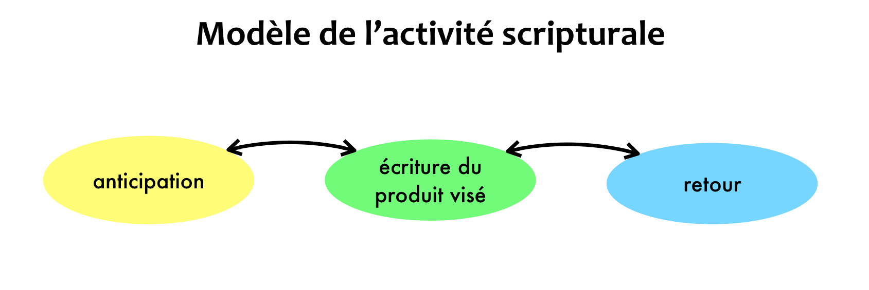
Le déroulement de l’activité en 3 temps/opérations
En formation :
Dès qu’il y a complexité pour le scripteur, se demander ce qu’on gagne à travailler :
de façon anticipée préparation
« durant » l’écriture du produit visé
par des retours relecture, feedback, réécriture
Bernadette Kervyn – Université de Bordeaux
Notes:
Mais ce premier modèle n’est pas suffisant. On a besoin d’un autre modèle notamment en réponse à cette complexité ou au « comment on la gère »
Le 2e outil pour la formation, complémentaire au premier, c’est celui-ci
Commentaires à faire :
Ce schéma est très proche, ca ne vs aura pas échappé, de modélisations impulsées par les travaux princeps d’Hayes et Flower sur le processus rédactionnel mais pas que
Modélisation de l’activité scripturale (Il tient aussi compte de travaux de psychologie et de linguistique sur le processus rédactionnel )
Activités qui fait appel à des stratégies anticipatrices (qui ont un impact fort sur la qualité de l’écrit produit et qui occupent jusqu’à 75% du temps de l’écriture chez les scripteurs expérimentés)
Olive, T. et Piolat, A. (2003). « Activation des processus rédactionnels et qualité des textes », Le Langage et l’Homme, vol. 38, 2, 191-206.
Fayol, M. (2017, rééd.). L’acquisition de l’écrit, Paris : PUF, Que sais-je.
Fayol, M. et Schneuwly, B. (1987). « La mise en texte et ses problèmes », in J.-L. Chiss et al., Apprendre/enseigner à produire des textes écrits.
Prise en compte aussi des travaux sur les stratégies et compétences déployées par les scripteurs novices pour démarrer l’écriture
Les meilleurs scripteurs de C3 recourent à des stratégies de préparation de l’écriture.
Quand on leur demande de préparer leur écrit, les manières d’opérer des faibles scripteurs ne sont pas efficaces.
Les manières de procéder des élèves de C3 pour démarrer l’écriture sont variées.
Travaux sur le brouillon
Brouillon 1er jet (pratique : écrivez, relisez, améliorez, recopiez)
Raccourcissement du processus scriptural (Boré)
Résultats de la recherche LireEcrireCP
Préparer l’écriture semble efficace, particulièrement pour les élèves faibles en écriture.
Les enseignants consacrent en moyenne 5,5’ par semaine à la préparation de l’écriture
40% y consacrent entre 0’ et 1’
Et enfin il est en concordance avec les propositions de différents didacticiens de l’écriture qui parfois sans le mettre explicitement en avant consacre une part importante à cette anticipation (Maclé d’A. Ouzoulias, J.-L. Caron, D. Bucheton)
Fénoglio, I. et Chanquoy, Lucie. (2007). « La notion d’"avant-texte" : point de rencontre pour une compréhension de l’écriture en acte », Langue française, 155, 3-7.
Boré, C. (2004). « Contribution des brouillons à la connaissance de l’écriture scolaire », Le Français aujourd’hui, 144, 42-51.
Recherches (2011). Brouillons, Lille, Presses Universitaires du Septentrion, 55.
Ouzoulias, A. (2013). Lecture Ecriture. Quatre chantiers prioritaires pour la réussite. Paris : Retz.
Ouzoulias, A. (2004). Favoriser la réussite en lecture : les MACLE, Paris : Retz.
Fabre-Cols, Cl. (2002) : Réécrire à l’école et au collège. De l’analyse des brouillons à l’écriture accompagnée, Paris, ESF Éditeurs.
Souligner l’écart de formulation « écriture du produit visé » formule qui concerne tant la production de texte, que de phrase, de mots, (unités diférentes) la production d’une ligne du temps, d’u schéma, d’une liste (forme différente)
Pourquoi est-ce important : svt l’anticipation n’est pas déployée (5,5 min en moyenne/sem, 1/3 qui n’en font pas)- un rétrécissement du processus scriptural (Catherine Boré)
Or les meilleurs scripteurs de C3 sont capables qd ils en ont besoin de déployer de véritables stratégies anticipatrices, en amont ou pdt, les plus faibles, non notamment parce que cela ne s’enseigne pas
De plus face à la complexité (millefeuille), une part de cette complexité gagne à être traitée de façon anticipée
Pourquoi le terme de « préparation de l’écriture » : on ne se lance pas comme ça dans l’écriture , on prépare (acte d’enseignement, objet enseigné avec du coup un écart par rapport au modèle (temps institutionnalisé)Qu’est-ce qui gagne à être travaillé de façon anticipée (en fonction du l’écrit visé et de l’âge des scripteurs) et comment?

Slide 21
Aménagement de la tâche d’écriture
De la gestion de l’expert
Préparation
anticipation
À l’acte d’enseignement
Ecriture du
produit visé
Retour révision
Bernadette Kervyn et les circonscription de Lormont et de Tyrosse Côte Sud – Production de ressources en collaboration Centre Alain Savary

Slide 22
Appui sur 6 constats
Face à une tâche d’écriture complexe, la qualité de l’écrit produit est fortement dépendant de l’activité de planification.
Chez les scripteurs plus expérimentés, jusqu’à 75 % du temps de l’écriture est consacré à la planification (remémoration d’idées, de contraintes, de stratégies, de la visée; structuration des idées…).
L’écriture est très peu préparée aux C2 et 3 et la préparation de l’écriture n’est quasi pas enseignée.
5,5’ par semaine en moyenne au CP, 30% des classes qui n’en font pas, 30% qui en font entre 1et 4’par semaine
fin C2 et C3 : brouillon scolaire = 1er jet linéaire et textuel
raccourci du processus scriptural dont on aurait enlevé les premiers maillons, au profit d’un premier état textuel, présenté implicitement comme immédiat
bien plus de temps consacré à la réécriture qu’à la préparation de l’écriture

Slide 23
L’étayage différencié, l’explicitation, la préparation et la révision sont particulièrement présentes dans les classes les plus efficaces et semblent très bénéfiques aux élèves les plus faibles.
Les meilleurs scripteurs de C3 mettent en place des stratégies de préparation quand ils jugent la tâche d’écriture complexe. Les plus faibles ne le font pas ou de façon inefficace.
Les élèves faibles en écriture sont peu conscients des stratégies possibles et n’ont pas de vision précise de « comment il faut s’y prendre » (vision procédurale).
En classe, préparer l’écriture facilite sa réalisation, augmente la qualité des écrits produits et allège la réécriture.

Slide 24
Mise en œuvre des programmes, du Socle commun, du guide orange et des recommandations de la conférence de consensus
C2 : - produire des écrits en commençant à s’approprier une démarche
C3 : - mise en œuvre (guidée puis autonome) d’une démarche de production de textes
- réflexion préparatoire sur l’écrit attendu et les différentes stratégies d’écriture
- permettre aux élèves de conduire le processus d’écriture dans ses différentes composantes
(par ex : en début de cycle étayer fortement l’étape prérédactionnelle pour permettre à l’élève d’investir plus particulièrement la mise en texte)
- concevoir le brouillon comme un véritable outil de travail
SC domaine 2 : l’élève anticipe, planifie ses tâches, gère les étapes d’une production, écrite ou non

Slide 25
Mise en œuvre des programmes, du Socle commun, du guide orange et des recommandations de la conférence de consensus
Guide orange : La phase rédactionnelle particulièrement complexe doit avoir été préparée et anticipée et ne peut se faire simplement en écrivant de manière linéaire. (…) : que dois-­je écrire ? pour qui ? avec quel enjeu ? quelle forme adopter ? pour quel effet ? quelles connaissances mobiliser sur le thème ou le domaine concerné ? quelles idées ? quel répertoire mental de mots ? quelle organisation du texte ? quelles étapes ou quelle progression ? On voit que ces questions dépassent largement le rôle traditionnellement dévolu au brouillon et supposent qu’un temps important leur soit consacré, dont dépend la qualité de l’écrit produit.
Conférence de consensus : proposer des activités de préparation à la production écrite
Qu’est-ce qui gagne à être travaillé de façon anticipée (en fonction du l’écrit visé et de l’âge des scripteurs) et comment ?

Slide 26
Préparer avec les élèves pour rendre l’activité abordable
Contexte de l’observation
Classe de CP dédoublé – Ecole Jean Rostand – Lormont – REP+
Enseignante : Anne-Laure Mazet
Période : janvier
Progression : encodage hebdomadaire d’une phrase depuis le mois d’octobre
Tâche d’écriture : écrire une phrase choisie par l’enseignant
Circonscription de Lormont – production de ressources en collaboration avec le CAS

Slide 27
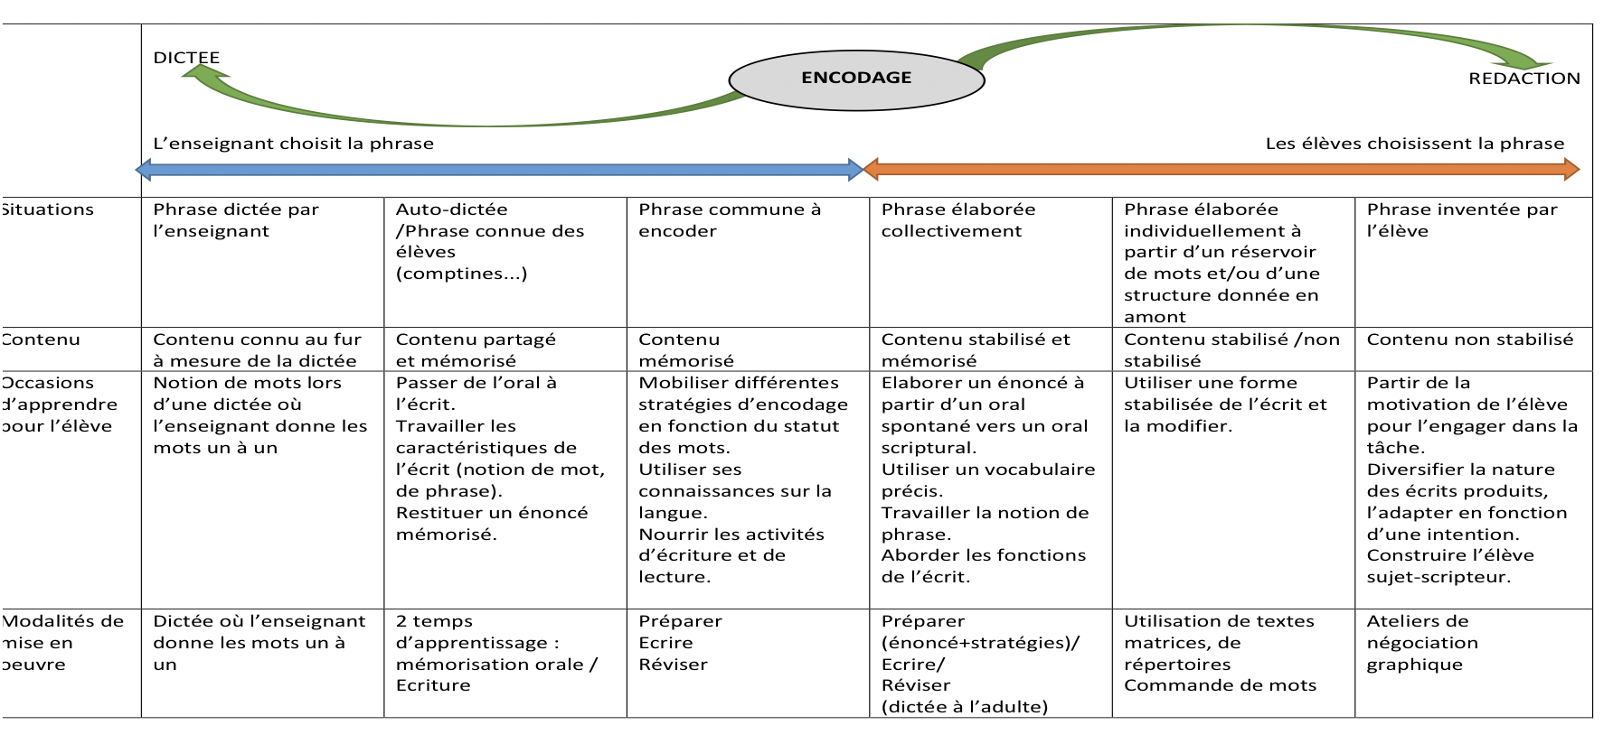
Choix de la situation d’encodage de phrase(s)

Slide 28
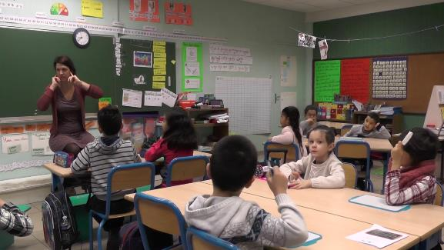
Stabilisation, mémorisation de la phrase : Lili mange sur la table du jardin.
Préparation
Chaque élève dit à haute voix la phrase. M « Tout le monde l’a bien dans la tête? »
L’enseignante veille aussi à la bonne prononciation de chaque mot.
Circonscription de Lormont – production de ressources en collaboration avec le CAS

Slide 29
Préparation
Découpage de la chaine orale en mots
Quand tous les élèves ont mémorisé la phrase, rappel de la procédure à mettre en œuvre :
M : qu’est-ce qu’on fait quand on veut écrire une phrase?
E : on découpe, on compte les mots
Circonscription de Lormont – production de ressources en collaboration avec le CAS

Slide 30
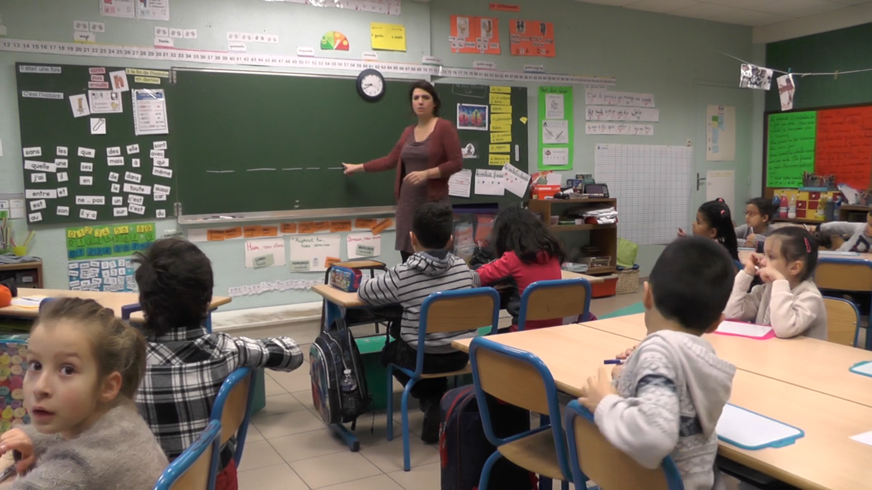
Découpage de la chaine orale en mots avec symbolisation et relecture
Préparation
Je relis Lili/ mange/ sur/ la/ table/
?
Marquage par des traits correspondant à chaque mot et relecture systématique avec pointage des traits
du
Circonscription de Lormont – production de ressources en collaboration avec le CAS

Slide 31
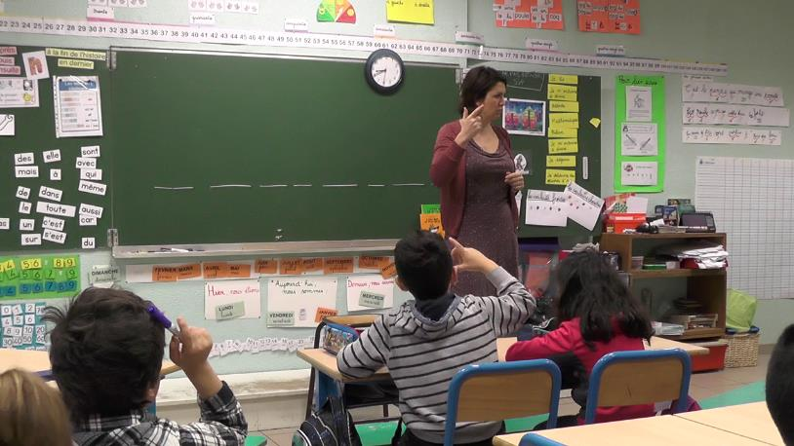
Réactivation des procédures d’encodage pour chaque mot
Préparation
Mange, c’est un mot ?
« Photo » est le symbole utilisé dans cette classe pour désigner les mots que les élèves ont appris à encoder et décoder par voie indirecte, et sur lesquels ils ont ensuite fait un travail de mémorisation pour pouvoir l’encoder en recourant à leur répertoire mental de mots écrits
Photo
Photo…oui on le connait bien !
Circonscription de Lormont – production de ressources en collaboration avec le CAS

Slide 32
Explicitation des procédures pour chaque mot
Procédure : recours au répertoire mental de mots écrits
M : Lili , c’est un mot comment?
E : c’est un mot ciseaux
E : non c’est un mot photo
M : un mot photo
M : mange c’est un mot?
E : c’est un mot photo
M : oui on le connait bien maintenant
(en le pointant du doigt dans la classe)
M : sur , c’est un mot comment ?
E : mot outil
M : du est-ce qu’on l’a ?
E : oui c’est un mot outil
Procédure : recours au découpage syllabique
M : table est ce qu’on l’a?
E : on l’a pas
M : qu'est ce qu’il va falloir faire ?
E : va falloir le découper .
M : va falloir le découper en syllabe
M (à un élève) : tu le découpes le mot table?
E : ta /ble
M : qu'est ce qu’on écrit en premier?
E : tab /le
M : ta / ble qu’est ce qu’on écrit d’abord?
E : ta
M : ta /ble, mot ciseaux
Circonscription de Lormont – production de ressources en collaboration avec le CAS

Slide 33
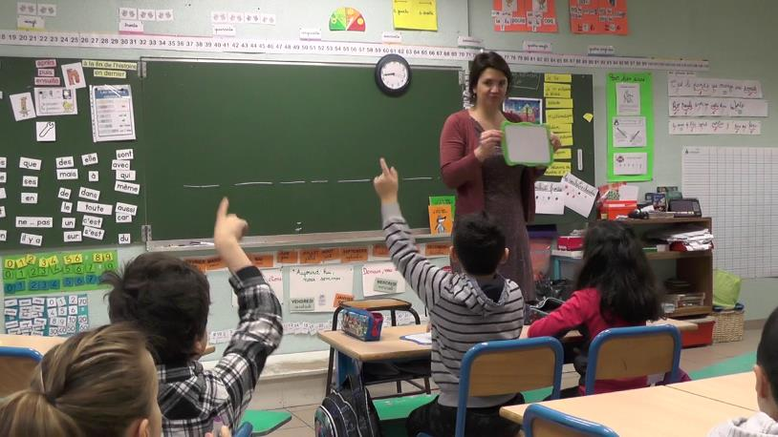
Préparation
Explicitation de l’usage du support
Démarche sécurisée , exigeante
On commence à écrire en haut à gauche sur l’ardoise
Circonscription de Lormont – production de ressources en collaboration avec le CAS

Slide 34
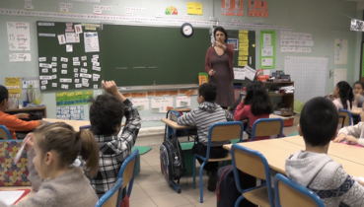
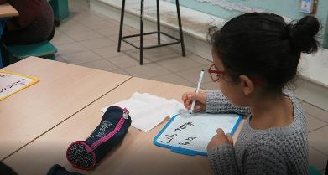
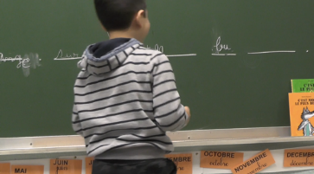
La démarche mise en œuvre
PREPARATION collective | ECRITURE individuelle DE LA PHRASE | REVISION collective
Mémorisation de la phrase (avec une attention si besoin à la prononciation des mots) Découpage de la chaine orale en mots +symbolisation Explicitation pour chaque mot de la procédure d’encodage Questionnement sur la ponctuation Questionnement sur le support | Encodage de la phrase sur une ardoise. Aide des élèves qui en font la demande (par ex. en poursuivant la préparation avec eux). Accompagnement de l’ordre de la régulation et du feedback | En collectif, réécriture au tableau Pointage d’erreurs observées, correction avec analyse des difficultés et stabilisation des procédures Relecture de la phrase Copie individuelle de la phrase sur une bande de papier
Circonscription de Lormont – production de ressources en collaboration avec le CAS

Slide 36
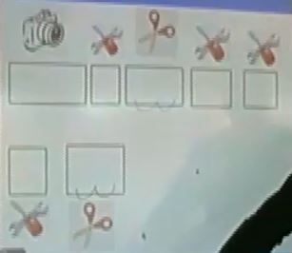
Que symboliser et comment symboliser ?
Recherche-action CARDIE De l’opération cognitivo-verbale d’anticipation scripturale à l’acte scolaire de préparation de l’écriture
P. Bachelé, B. Kervyn et des enseignants de la circonscription de Tyrosse Côte Sud

Slide 37
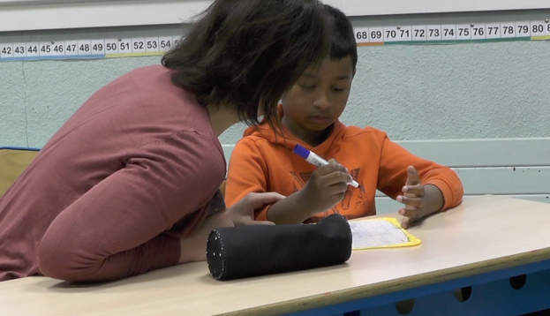
Dani a écrit « Lili » mais est bloqué par le mot « mange ». L’enseignante vient vers lui et l’engage à mobiliser une stratégie : récupérer ce mot parmi les mots connus de la classe.
Suite de la préparation pendant l’écriture du produit visé
Est-ce que tu le
vois “mange”?
Va le chercher.
Circonscription de Lormont – production de ressources en collaboration avec le CAS

Slide 38
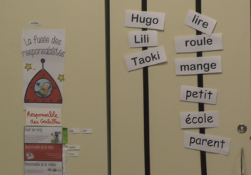
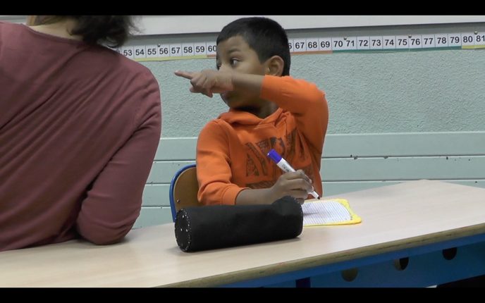
Suite de la préparation pendant l’écriture du produit visé
Dani montre l’affichage du répertoire de mots écrits de la classe. Ce sont des mots travaillés en lecture et en écriture dans le but de favoriser leur mémorisation.
Circonscription de Lormont – production de ressources en collaboration avec le CAS

Slide 39
Choix de la phrase (par l’enseignant)
En cohérence avec :
le travail mené en lecture
l’étude des CGP
le travail sur les mots outils ou fréquents
les dimensions orthographiques et linguistiques
les procédures que l’on veut faire travailler
le niveau des élèves

